Slide 1
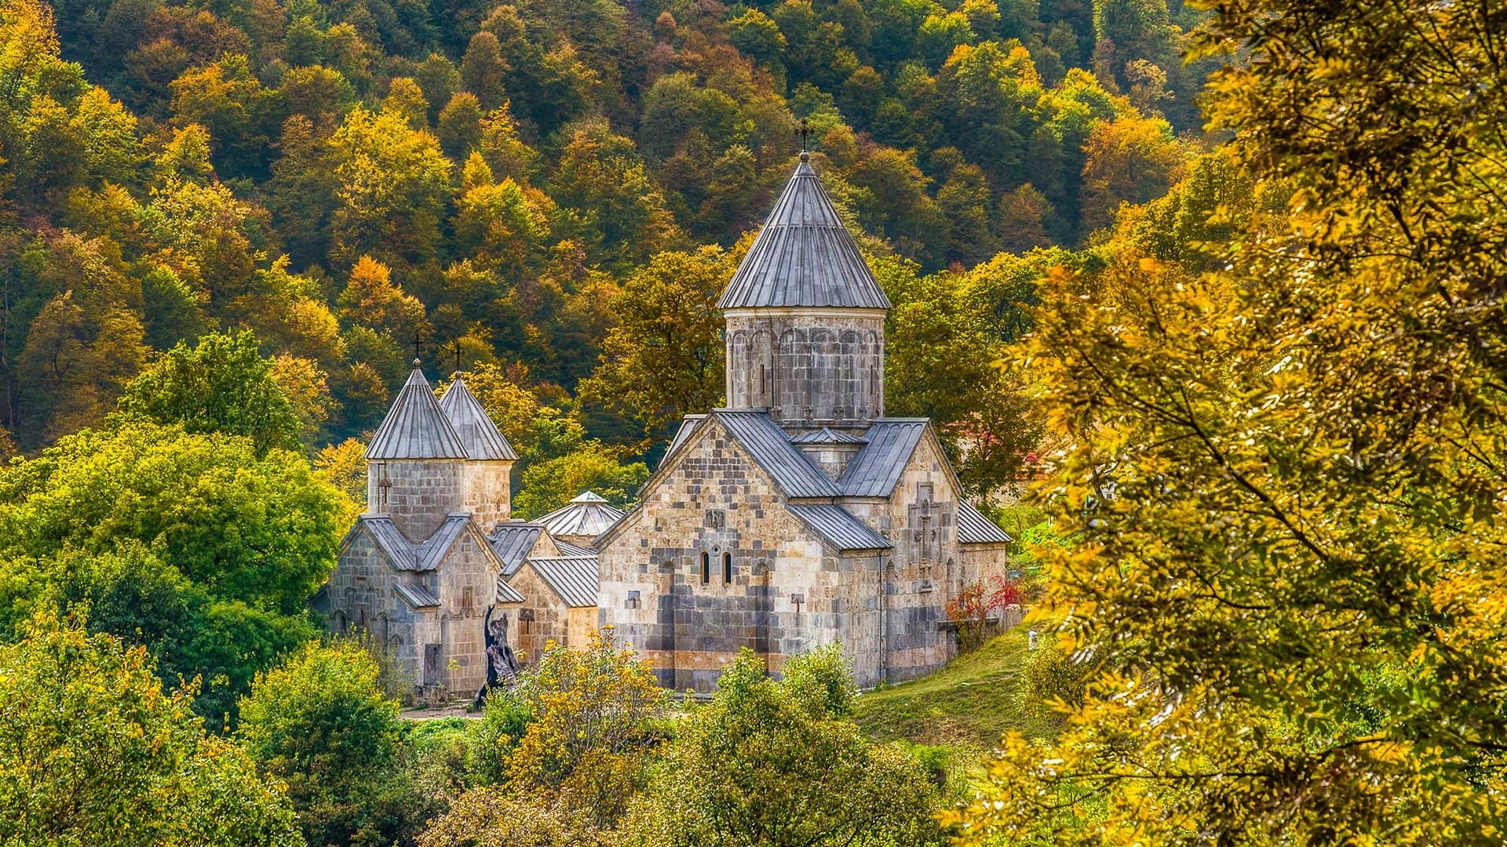

数字图像处理
Digital Image Processing
第10章 - 图像分割
南京信息工程大学
Nanjing University of Information Science and Technology

Slide 2
目录
Contents
阈值处理
区域生长
区域分离

Slide 3
基础知识
Preliminaries
灰度图像分割的依据
不连续性（区域之间） 基于边缘的分割
不同区域的交界处像素灰度值具有不连续性
可以根据灰度的局部不连续性来检测边界
相似性（区域内部） 基于区域的分割
同一区域内像素一般具有灰度相似性
预先定义一组准则，把图像分割为多个相似区域

Slide 4
数字图像处理
Digital Image Processing
阈值处理

Slide 5
阈值处理
Thresholding
定义
通过选取一定的灰度阈值T，将图像分割成不同区域的处理方法
同一区域内的像素灰度值相近
不同区域（目标物与背景）之间灰度值又明显差异

Slide 6
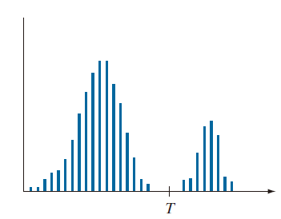
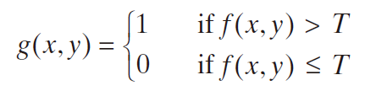
阈值处理
Thresholding
全局阈值处理
单阈值分割
图像f(x,y)的灰度直方图呈双峰形状时，可通过取单阈值，将图像分割成目标物和背景两类

Slide 7
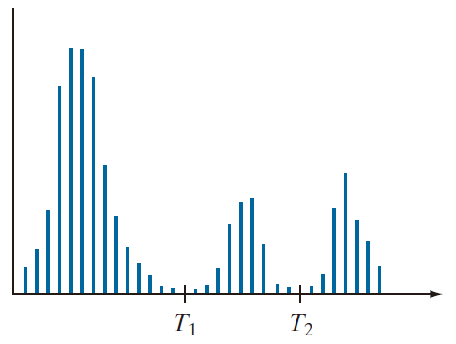
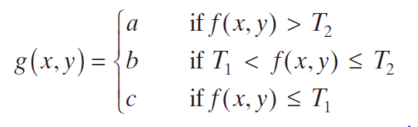
阈值处理
Thresholding
全局阈值处理
三阈值分割
图像f(x,y)的灰度直方图呈多峰形状时，可通过取多个阈值，将图像分割成背景与多个目标物

Slide 8

阈值处理
Thresholding
阈值处理示例
单阈值分割

Slide 9

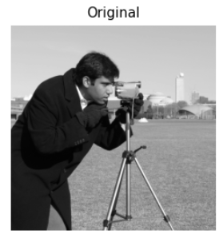
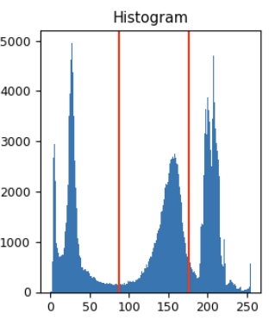
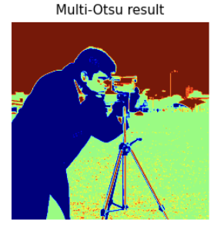
阈值处理
Thresholding
阈值处理示例
多阈值分割

Slide 10
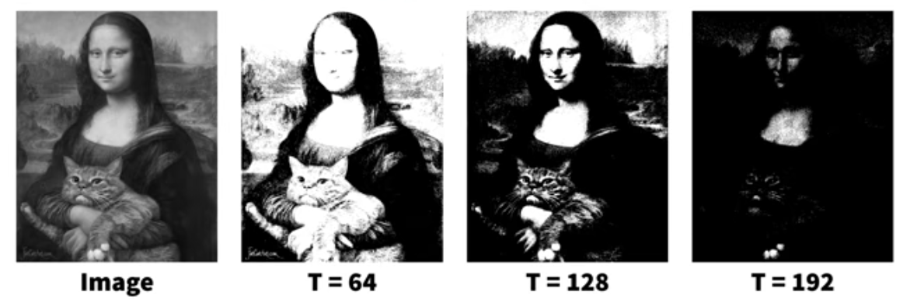
阈值处理
Thresholding
成功实现灰度图像的阈值处理的关键
？
寻找到合适的阈值T

Slide 11
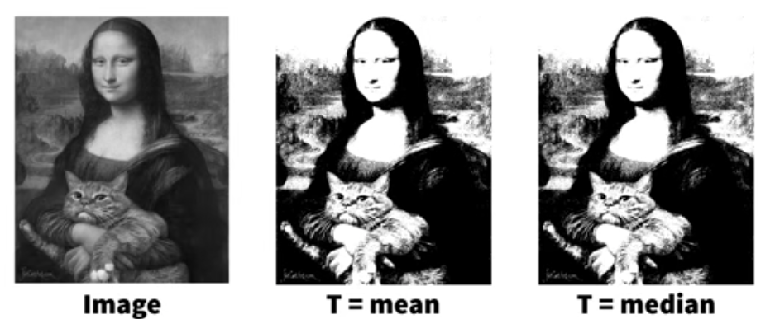
阈值处理
Thresholding
成功实现灰度图像的阈值处理的关键
？
寻找到合适的阈值T
一些直观的想法

Slide 12
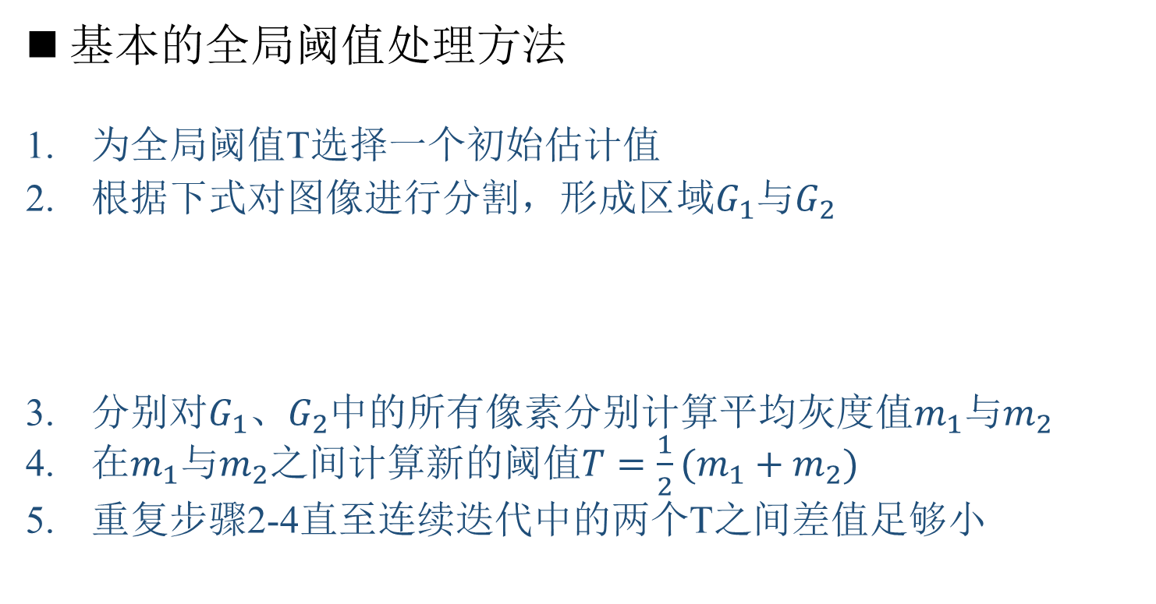
阈值处理
Thresholding
基本的全局阈值处理方法
为全局阈值T选择一个初始估计值
根据下式对图像进行分割，形成区域$G_{1}$与$G_{2}$
分别对$G_{1}$、$G_{2}$中的所有像素分别计算平均灰度值$m_{1}$与$m_{2}$
在$m_{1}$与$m_{2}$之间计算新的阈值$T=\frac{1}{2}(m_{1}+m_{2})$
重复步骤2-4直至连续迭代中的两个T之间差值足够小

Slide 13
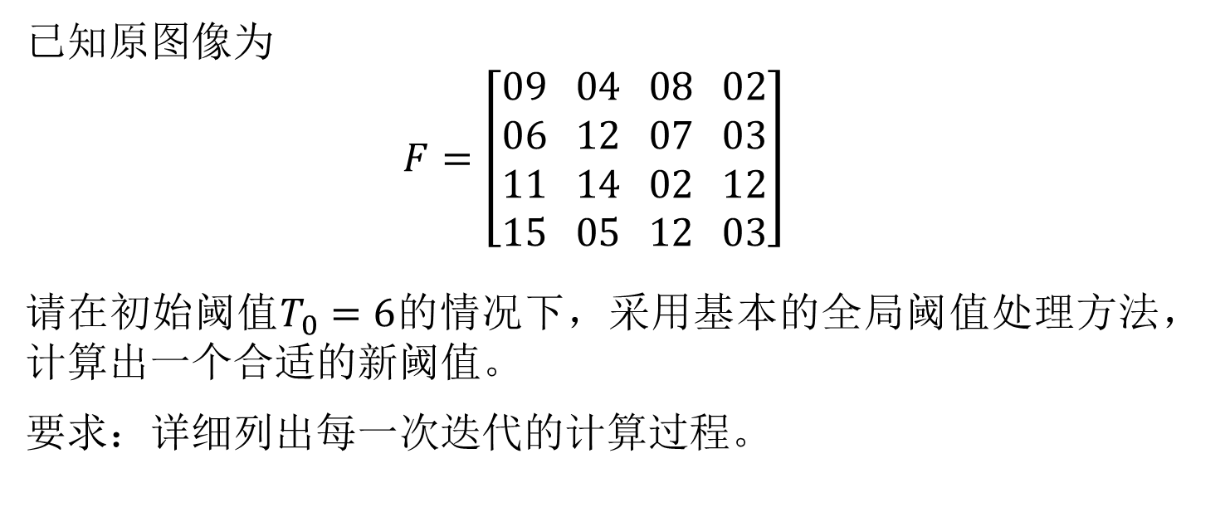
阈值处理
Thresholding
例题
已知原图像为
$$F=\left[\begin{aligned}09 04 08 02 \\ 06 12 07 03 \\ 11 14 02 12 \\ 15 05 12 03\end{aligned}\right]$$
请在初始阈值$T_{0}=6$的情况下，采用基本的全局阈值处理方法，计算出一个合适的新阈值。
要求：详细列出每一次迭代的计算过程。

Slide 14
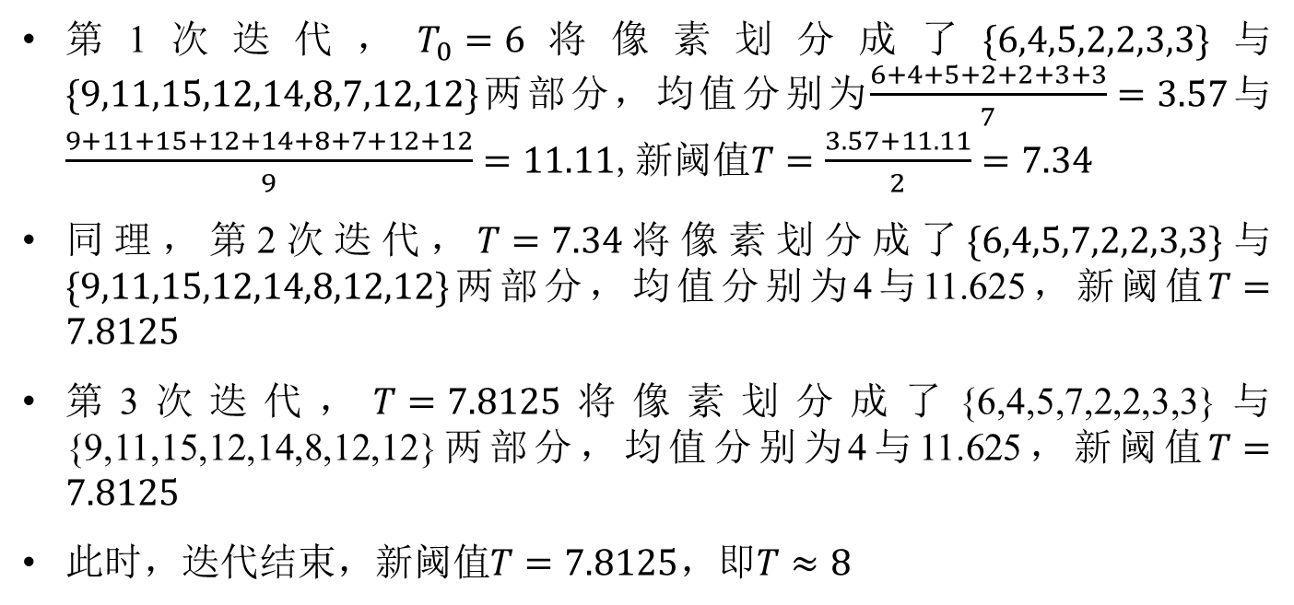
阈值处理
Thresholding
例题
第1次迭代，$T_{0}=6$将像素划分成了$\{6,4,5,2,2,3,3\}$与$\{9,11,15,12,14,8,7,12,12\}$两部分，均值分别为$\frac{6+4+5+2+2+3+3}{7}=3.57$与$\frac{9+11+15+12+14+8+7+12+12}{9}=11.11$,新阈值$T=\frac{3.57+11.11}{2}=7.34$
同理，第2次迭代，$T=7.34$将像素划分成了$\{6,4,5,7,2,2,3,3\}$与$\{9,11,15,12,14,8,12,12\}$两部分，均值分别为4与11.625，新阈值$T=7.8125$
第3次迭代，$T=7.8125$将像素划分成了{6,4,5,7,2,2,3,3}与{9,11,15,12,14,8,12,12}两部分，均值分别为4与11.625，新阈值$T=7.8125$
此时，迭代结束，新阈值$T=7.8125$，即$T≈8$

Slide 15
阈值处理
Thresholding
基本的全局阈值处理方法优势
算法操作简单
针对目标与背景的直方图有明显波谷的图像十分有效
无论图像是否可分，算法在有限数量步骤内收敛

Slide 16
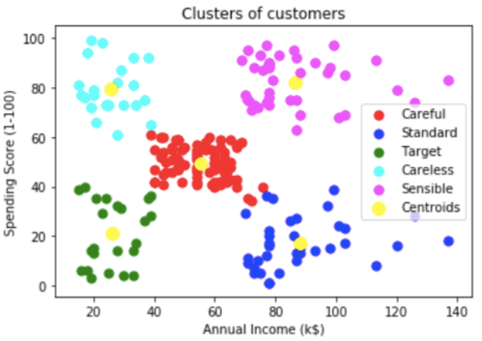
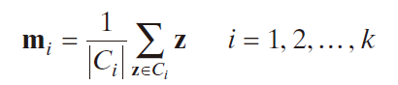
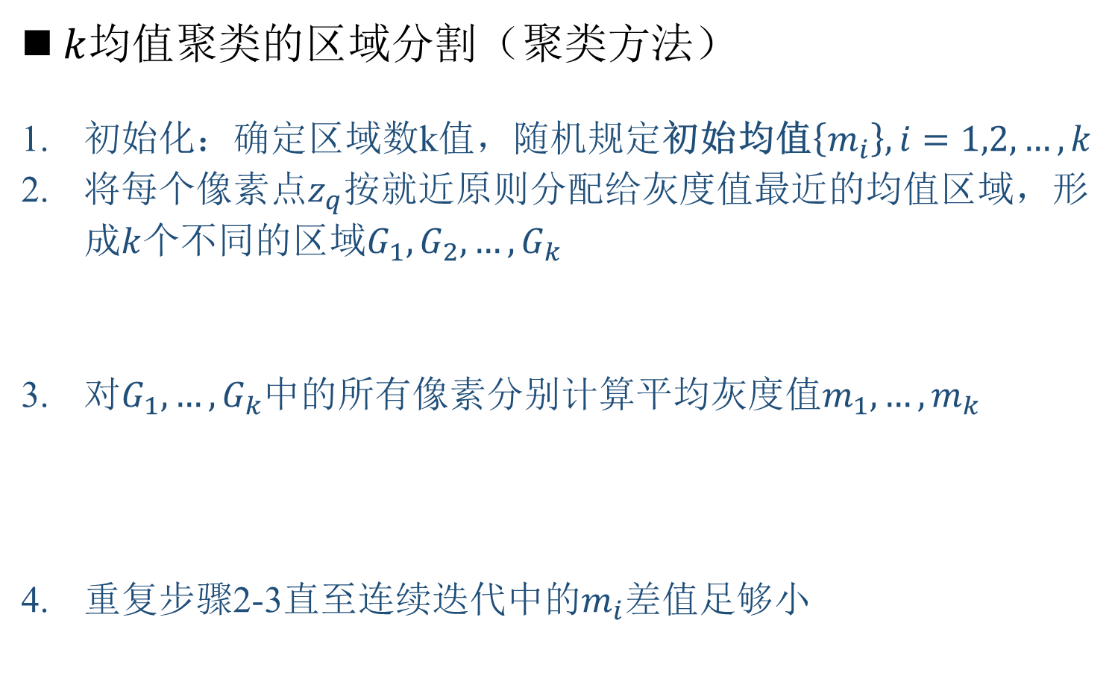
阈值处理
Thresholding
$k$均值聚类的区域分割（聚类方法）
初始化：确定区域数k值，随机规定初始均值$\left\{m_{i}\right\}, i=1,2,…,k$
将每个像素点$z_{q}$按就近原则分配给灰度值最近的均值区域，形成$k$个不同的区域$G_{1},G_{2},…,G_{k}$
对$G_{1},…,G_{k}$中的所有像素分别计算平均灰度值$m_{1},…,m_{k}$
重复步骤2-3直至连续迭代中的$m_{i}$差值足够小
Notes:
K非常重要，不同的k，以及不同的随机初始化值可能会导致完全不一样的结果

Slide 17
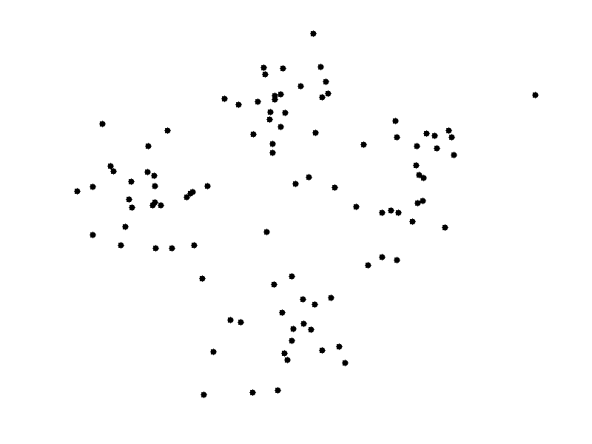
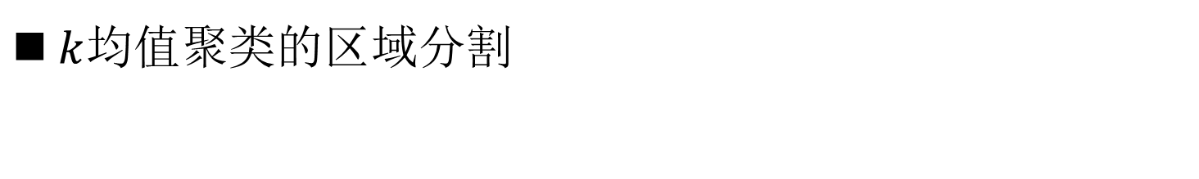
阈值处理
Thresholding
$k$均值聚类的区域分割
Notes:
https://www.kdnuggets.com/2019/08/introduction-image-segmentation-k-means-clustering.html

Slide 18
阈值处理
Thresholding
Otsu最优全局阈值处理（大津法）
基本思想
经过正确阈值处理后的不同类别的灰度值应该是不同的，所以最好的阈值应该是类间的最优分离
寻找到合适的阈值T，使得不同区域的灰度值的类间方差达到最大

Slide 19
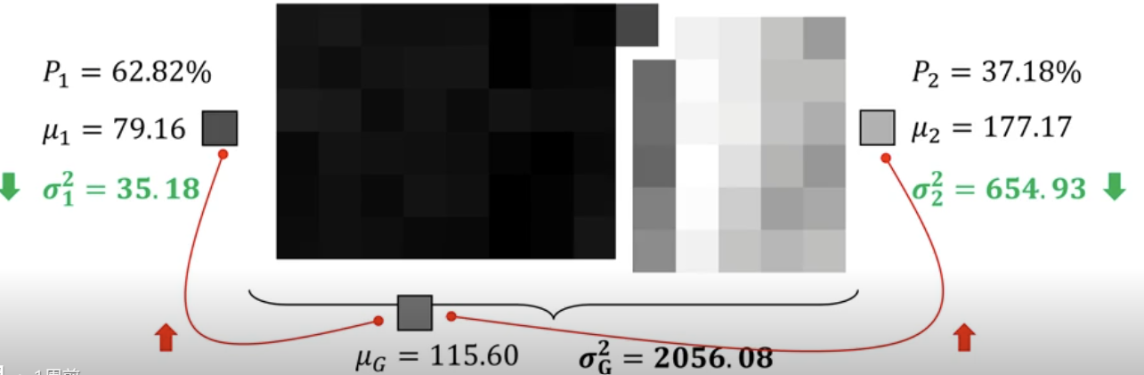
阈值处理
Thresholding
Otsu最优全局阈值处理（大津法）
基本思想
寻找到合适的阈值T，使得不同区域的灰度值的类间方差达到最大
Notes:
怎样是一个好阈值？ 方法1. $σ_{1}^{2}与σ_{2}^{2}$数值都很小，表明区域内非常凝聚；
方法2. 左边均值到整体均值与右边均值到整体均值差异越大越好，即类间方差

Slide 20
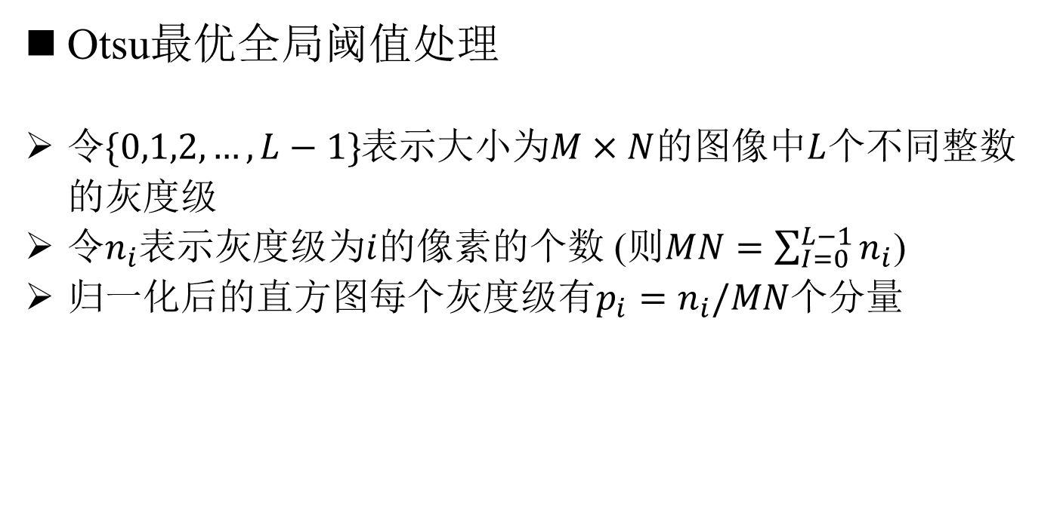
阈值处理
Thresholding
Otsu最优全局阈值处理
令$\{0,1,2,…,L−1\}$表示大小为$M×N$的图像中$L$个不同整数的灰度级
令$n_{i}$表示灰度级为$i$的像素的个数 (则$MN=\sum_{I=0}^{L−1}{n_{i}}$)
归一化后的直方图每个灰度级有$p_{i}=n_{i}/MN$个分量

Slide 21
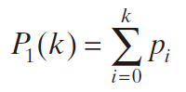
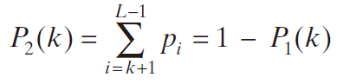
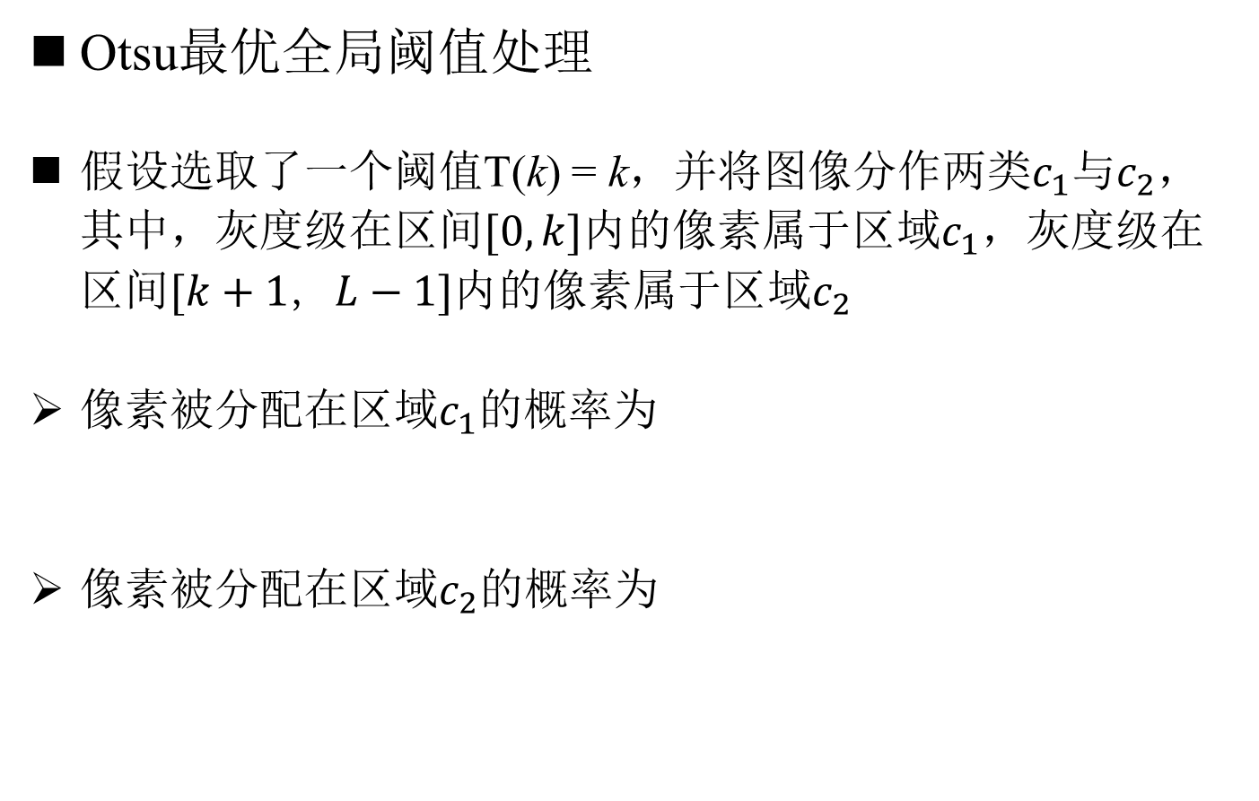
阈值处理
Thresholding
Otsu最优全局阈值处理
假设选取了一个阈值T(k) = k，并将图像分作两类$c_{1}$与$c_{2}，$其中，灰度级在区间$[0,k]$内的像素属于区域$c_{1}$，灰度级在区间$[k+1，L−1]$内的像素属于区域$c_{2}$
像素被分配在区域$c_{1}$的概率为
像素被分配在区域$c_{2}$的概率为

Slide 22
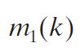
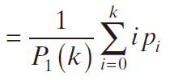
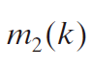
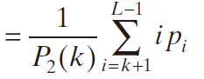
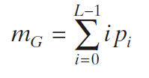
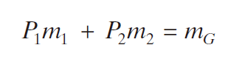
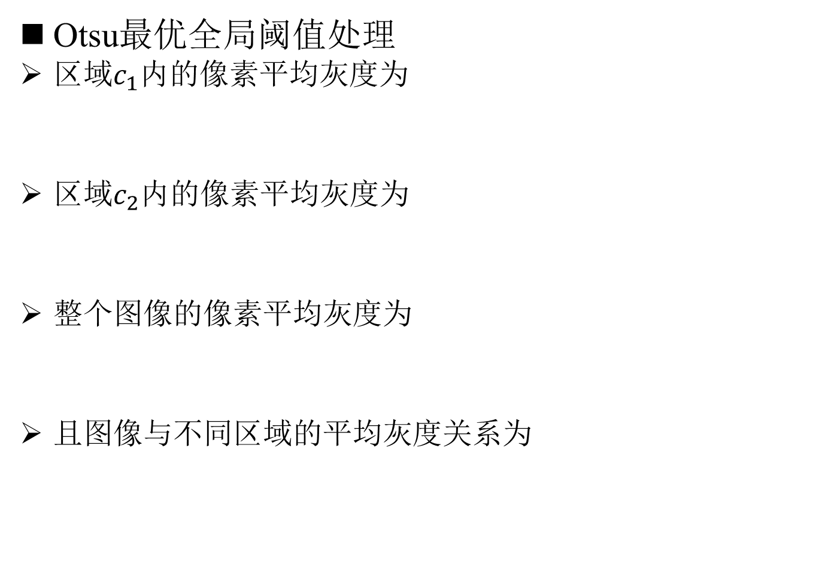
基础知识
Preliminaries
Otsu最优全局阈值处理
区域$c_{1}$内的像素平均灰度为
区域$c_{2}$内的像素平均灰度为
整个图像的像素平均灰度为
且图像与不同区域的平均灰度关系为

Slide 23
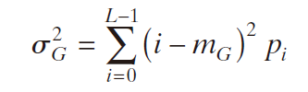
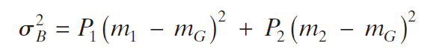
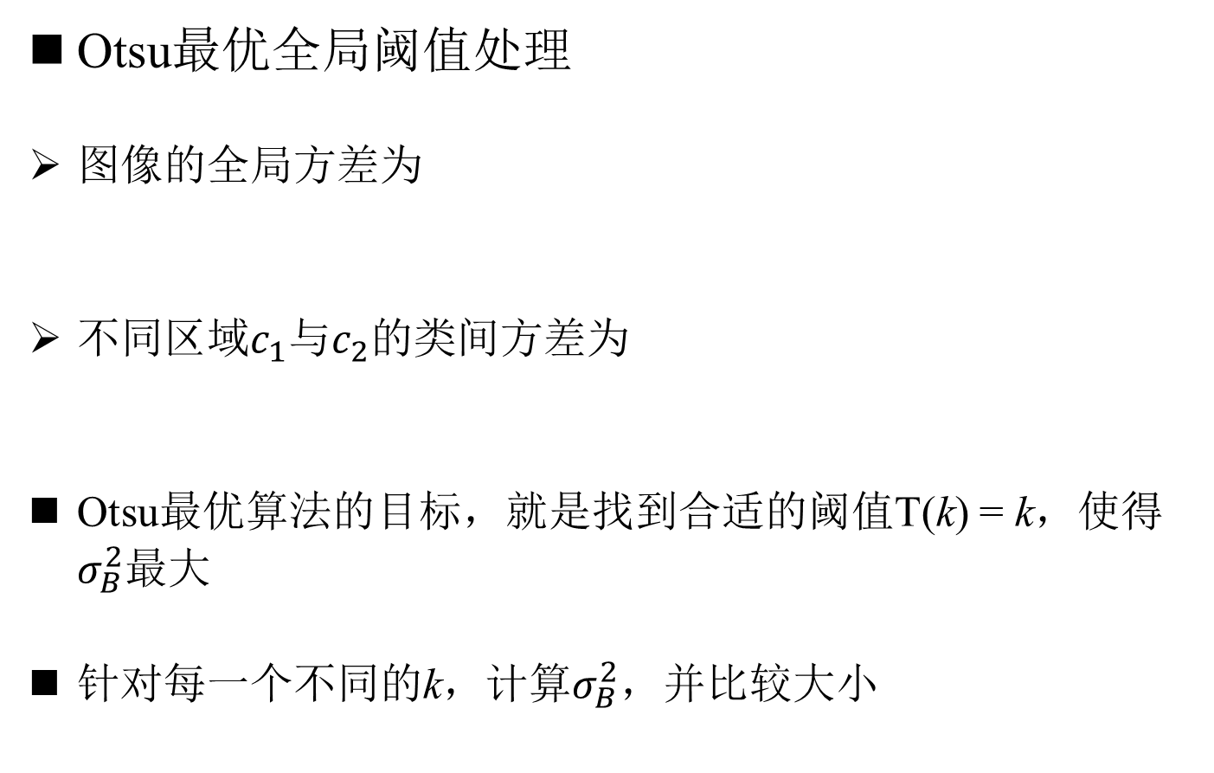
阈值处理
Thresholding
Otsu最优全局阈值处理
图像的全局方差为
不同区域$c_{1}$与$c_{2}$的类间方差为
Otsu最优算法的目标，就是找到合适的阈值T(k) = k，使得$σ_{B}^{2}$最大
针对每一个不同的k，计算$σ_{B}^{2}$，并比较大小
计算开销较大

Slide 24
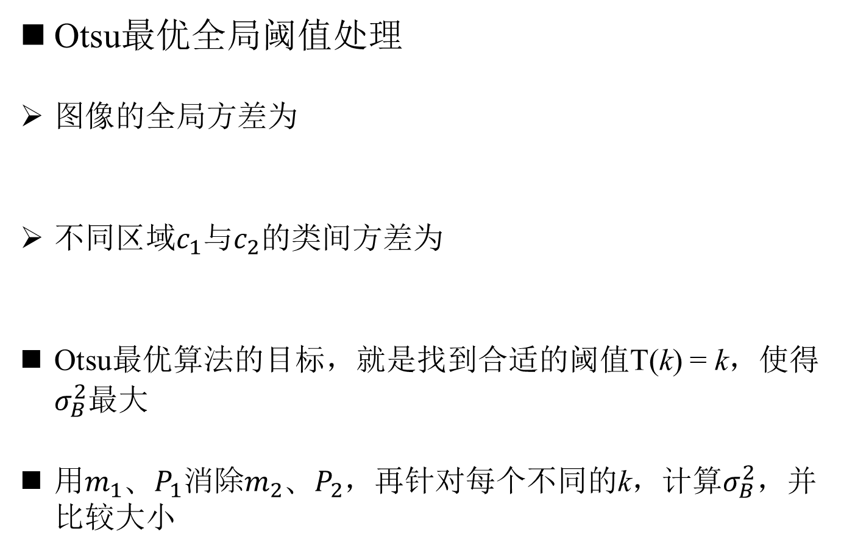
阈值处理
Thresholding
Otsu最优全局阈值处理
图像的全局方差为
不同区域$c_{1}$与$c_{2}$的类间方差为
Otsu最优算法的目标，就是找到合适的阈值T(k) = k，使得$σ_{B}^{2}$最大
用$m_{1}{、P_{1}{消除m}_{2}、P}_{2}$，再针对每个不同的k，计算$σ_{B}^{2}$，并比较大小

Slide 25
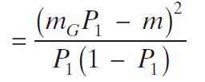
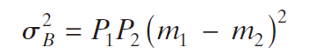
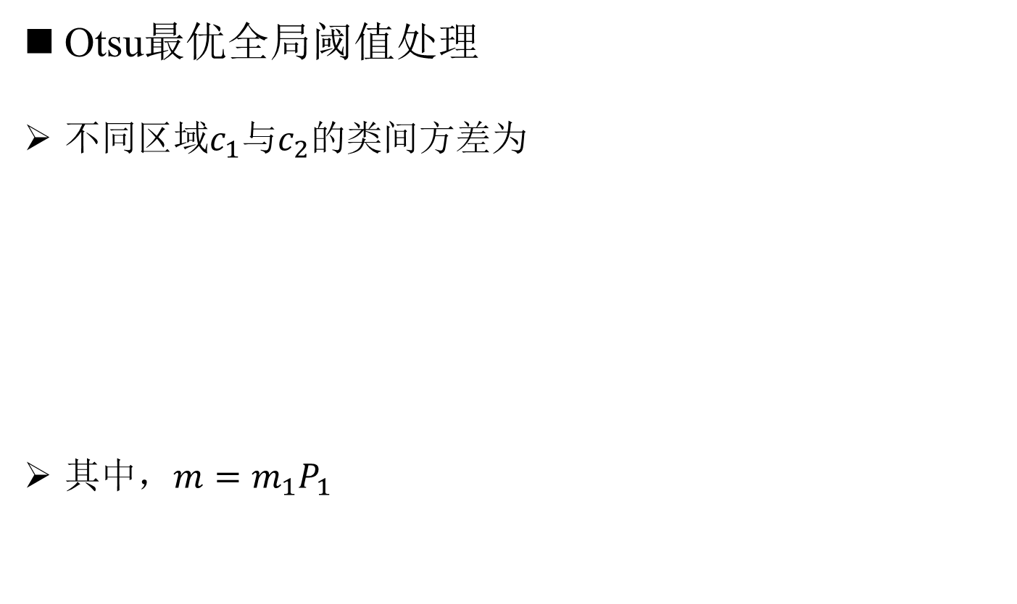
阈值处理
Thresholding
Otsu最优全局阈值处理
不同区域$c_{1}$与$c_{2}$的类间方差为
其中，$m=m_{1}P_{1}$

Slide 26
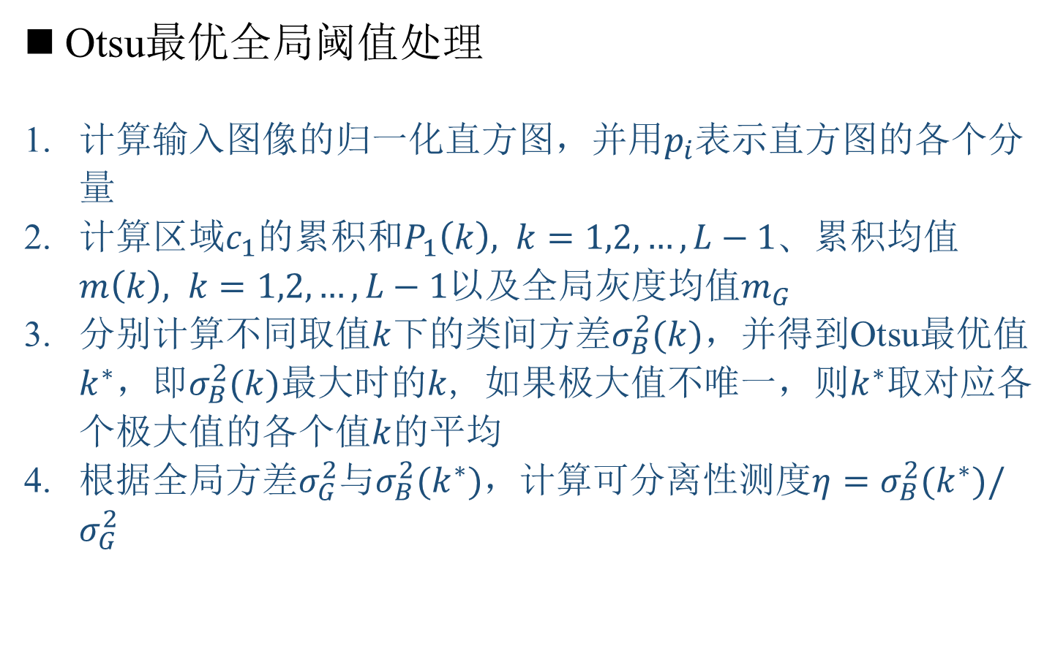
阈值处理
Thresholding
Otsu最优全局阈值处理
计算输入图像的归一化直方图，并用$p_{i}$表示直方图的各个分量
计算区域$c_{1}$的累积和$P_{1}\left(k\right), k=1,2,…,L−1、$累积均值$m\left(k\right), k=1,2,…,L−1$以及全局灰度均值$m_{G}$
分别计算不同取值$k下$的类间方差$σ_{B}^{2}(k)$，并得到Otsu最优值$k^{∗}$，即$σ_{B}^{2}(k)$最大时的$k，$如果极大值不唯一，则$k^{∗}$取对应各个极大值的各个值$k$的平均
根据全局方差$σ_{G}^{2}$与$σ_{B}^{2}(k^{∗})$，计算可分离性测度$η=σ_{B}^{2}(k^{∗})/σ_{G}^{2}$

Slide 27
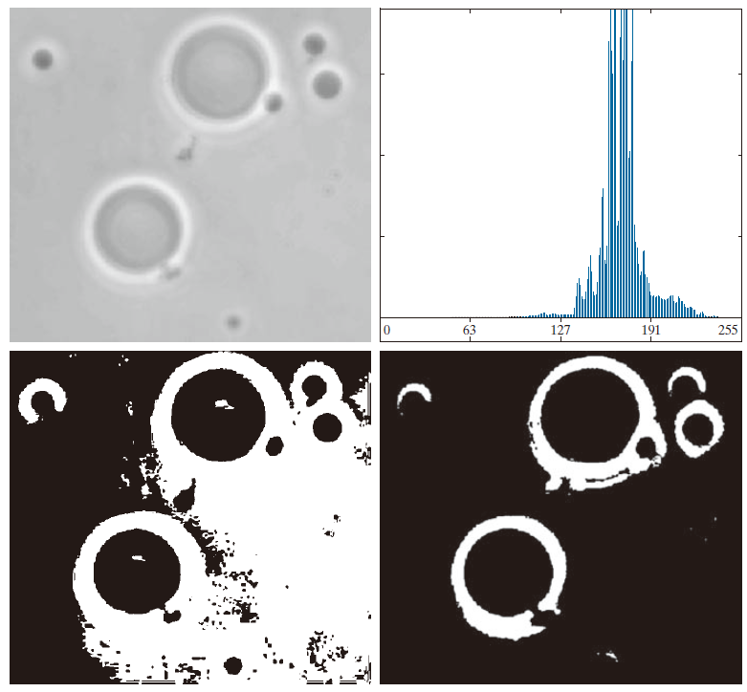
阈值处理
Thresholding
基本全局阈值处理与Otsu最优全局阈值处理示例

Slide 28
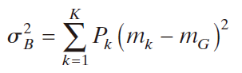
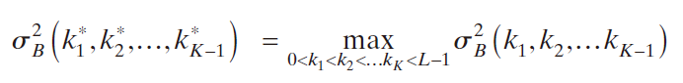
阈值处理
Thresholding
多阈值处理
Otsu方法可以扩展到任意数量的阈值
分成K个区域的类间方差
最优阈值

Slide 29
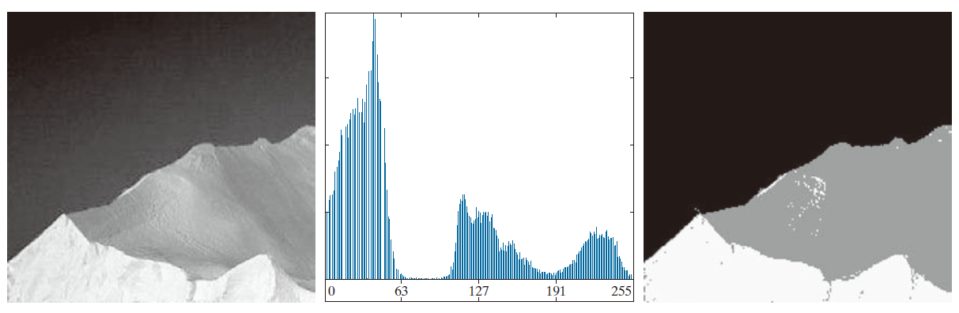
阈值处理
Thresholding
多阈值处理示例

Slide 30
阈值处理
Thresholding
阈值处理局限性
对目标和背景灰度级有明显差别的图像分割效果较好（如目标的部分区域与背景灰度相近或者低于背景灰度的图像分割效果不好）
对于含有多种目标的图像的分割几乎难以奏效
当图像中存在阴影、光照不均匀、对比度、背景灰度变化等情况时，固定单一全局阈值无法兼顾图像亮区域和暗区域
Notes:
阈值处理简单高效，但也具有局限性

Slide 31
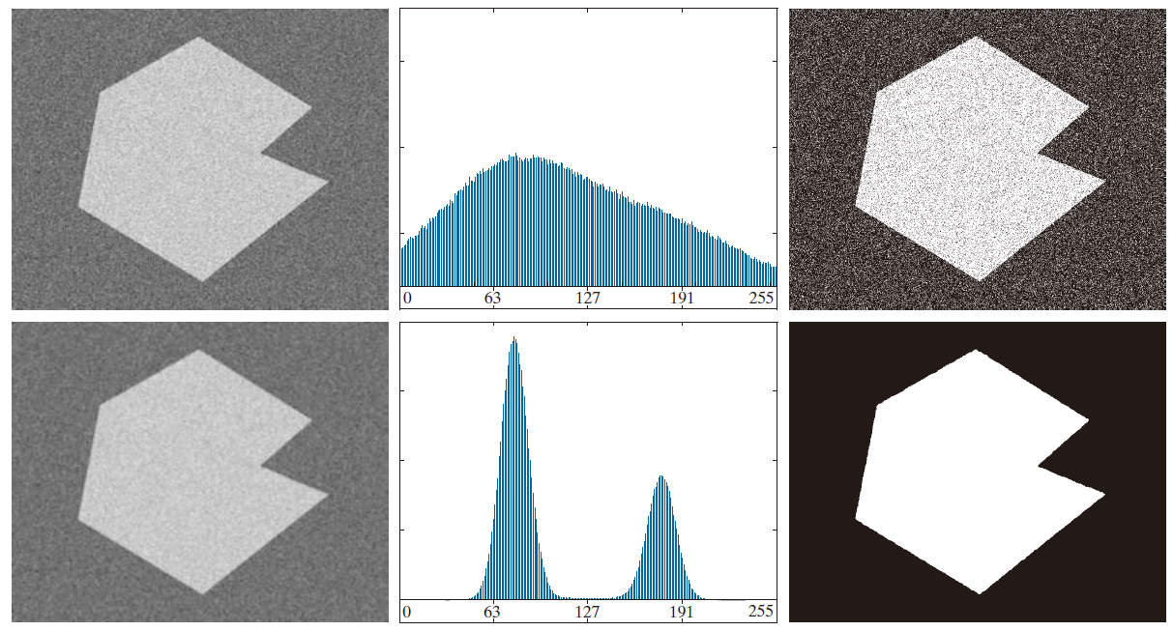
阈值处理
Thresholding
阈值处理局限性
含有噪声的阈值处理
平滑前
平滑后
原始图像
直方图
OTSU阈值处理结果
Notes:
上图，由于噪声污染，找不到合适的阈值，平滑以后，虽然原始图像依然有斑点，但阈值处理以后的结果比较理想

Slide 32
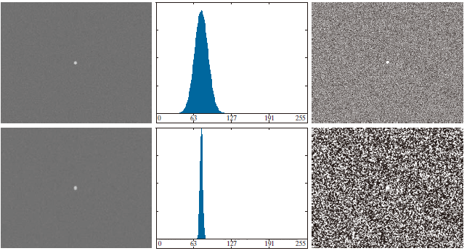
阈值处理
Thresholding
阈值处理局限性
大背景区域小目标组成阈值处理
平滑前
平滑后
原始图像
直方图
OTSU阈值处理结果
Notes:
平滑前后都会直接构成一个大波峰的直方图，由背景来主导阈值的选择，很难通过ostu筛选出合适的阈值

Slide 33
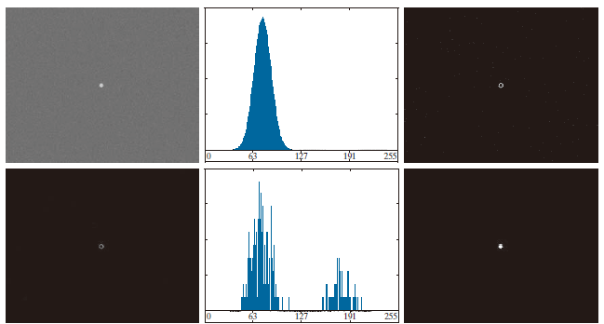
阈值处理
Thresholding
阈值处理局限性
大背景区域小目标组成阈值处理
梯度&阈值后的模板图像
边缘提取
非零像素
直方图
原始图像与
模板图像相乘
原始图像
直方图
OTSU阈值处理结果

Slide 34
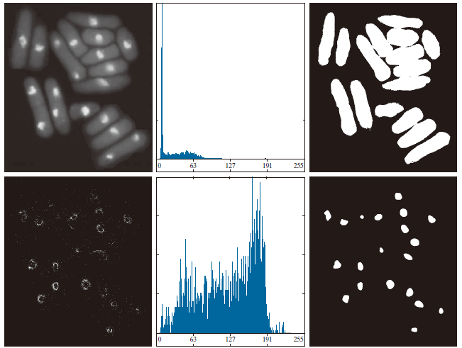
阈值处理
Thresholding
阈值处理局限性
大背景区域小目标组成阈值处理
Ostu阈值处理
提取亮斑
拉普拉斯求梯度后阈值处理模板
非零像素
直方图
原始图像
直方图
OTSU阈值处理结果

Slide 35
数字图像处理
Digital Image Processing
区域生长
Notes:
区域分割法就是利用同一区域内灰度值的相似性，将相似的区域合并，把不相似区域分开，最终形成不同的分割区域

Slide 36
区域生长
Region Growing
定义
区域生长是把图像分割成特征相似的若干小区域，比较相邻小区域的特征
若相似则合并为同一区域，如此进行直到不能合并为止
最后生成特征不同的各区域
这种分割方法也称为区域扩张法

Slide 37
区域生长
Region Growing
定义
区域生长是把图像分割成特征相似的若干小区域，比较相邻小区域的特征，若相似则合并为同一区域，如此进行直到不能合并为止
方法步骤
确定要分割的区域数目，并在每个区域选择或确定一个能正确代表该区域灰度取值的像素点（种子点）
选择有意义特征和邻域方式
确定相似性准则

Slide 38
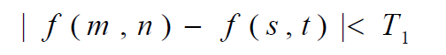
区域生长
Region Growing
简单生长法（像素 + 像素）
按事先确定的相似性准则，生长点合并邻域像素点
接收后的像素点称为生长点，其值取种子点的值
重复以上程，直至不能生长为止，该区域生成
简单生长法的相似性准则
f(s,t)为生长点的灰度值
f(m,n)为邻域点的灰度值
简单生长法比较依赖种子点的灰度值

Slide 39
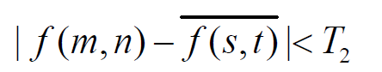
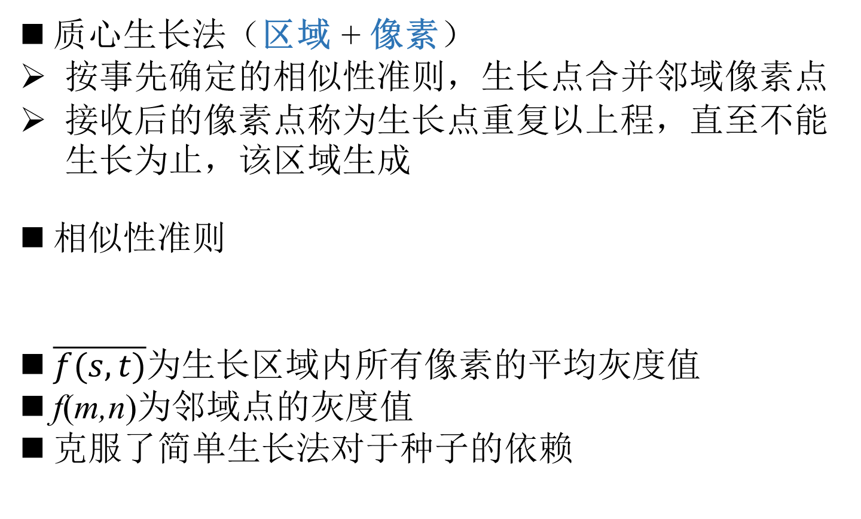
区域生长
Region Growing
质心生长法（区域 + 像素）
按事先确定的相似性准则，生长点合并邻域像素点
接收后的像素点称为生长点重复以上程，直至不能生长为止，该区域生成
相似性准则
$\overline{f(s,t)}$为生长区域内所有像素的平均灰度值
f(m,n)为邻域点的灰度值
克服了简单生长法对于种子的依赖

Slide 40
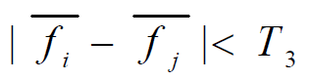

区域生长
Region Growing
混和生长法（区域 + 区域）
按事先确定的相似性准则，生长点合并邻域像素点
接收后的像素点称为生长点
重复以上程，直至不能生长为止，该区域生成
相似性准则
$\overline{f_{i}}、\overline{f_{j}}$分别表示第i、j个生长区域内所有像素的平均灰度值
增强了干扰性

Slide 41
数字图像处理
Digital Image Processing
区域分离
Notes:
区域分割法就是利用同一区域内灰度值的相似性，将相似的区域合并，把不相似区域分开，最终形成不同的分割区域

Slide 42

区域分离
Region Spliting
分裂合并法
给定一相似准则P，如果对图像中的任一区域$R_{i}$不满足相似准则P，则将区域$R_{i}$等分4个区域
若相邻的两个区域的并集满足相似准则P，则合并这两个区域
当无法进一步分裂、合并区域，分割结束。

Slide 43

区域分离
Region Spliting
分裂合并法示例

